Slide 1
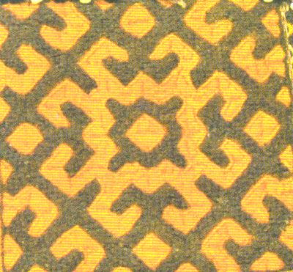

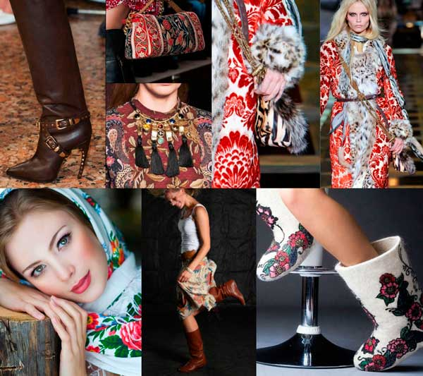
ТЕМА ПРОЕКТА:
«ВОЗРОЖДЕНИЕ НАРОДНЫХ ТРАДИЦИЙ В ОДЕЖДЕ»
ИСПОЛНИТЕЛЬ: студенты группы
КШИ 416/13:Бабкина Оксана,
Трифонова Елизавета
РУКОВОДИТЕЛИ: Кобылко А.В.,
Самсонова И.В.

Slide 2
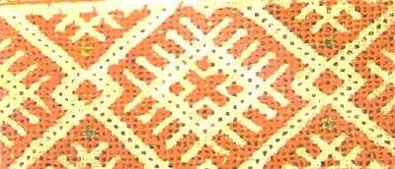

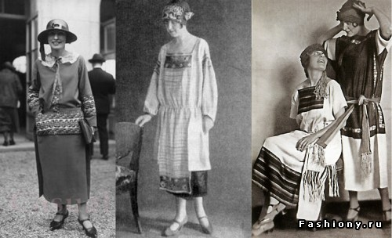
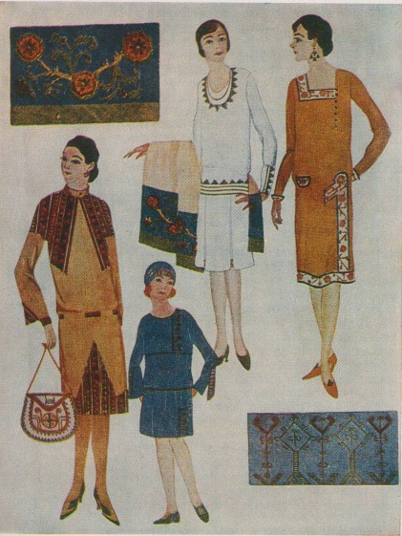
Цель проекта: показать возможности творческого подхода к моделированию, конструированию и изготовлению женского платья.
Актуальность темы проекта: Дизайн одежды поставил в начале ХХ века задачу, не утратившую актуальность в современном обществе, которая была сформулирована еще Надеждой Ламановой: «…Создавать такие формы костюма, которые соединяли бы в Дизайн современного костюма на основе народных традиций в себе художественное чувство формы, свойственное нашей эпохе, с чисто практическими особенностями наших дней…»

Slide 3
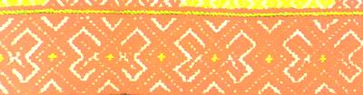
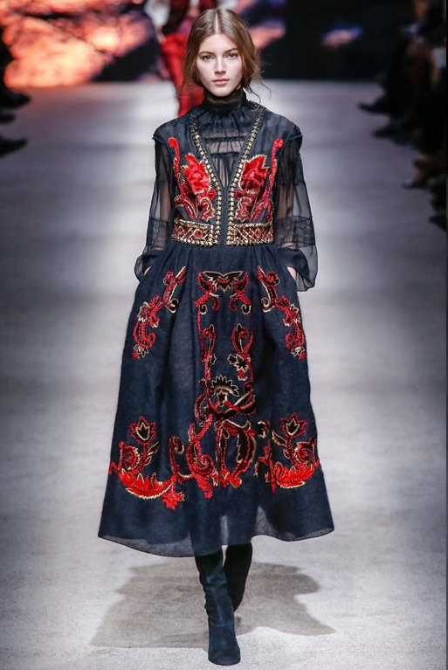
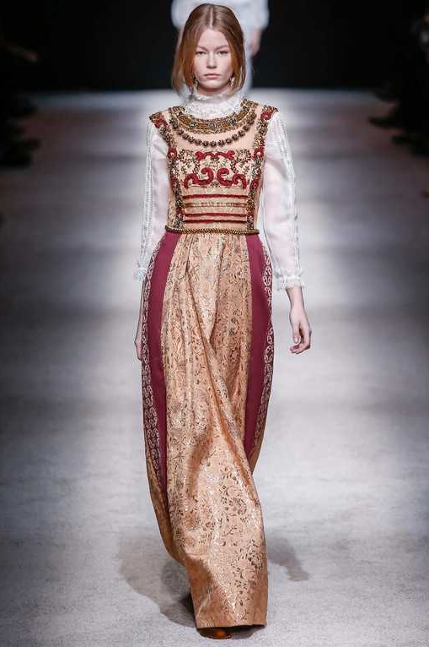
Краткое определение дизайнерской задачи: Создать неповторимые и интересные элементы декора в моделях, а также интересные конструктивные и декоративные линии кроя в коллекции одежды.

Slide 4
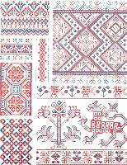
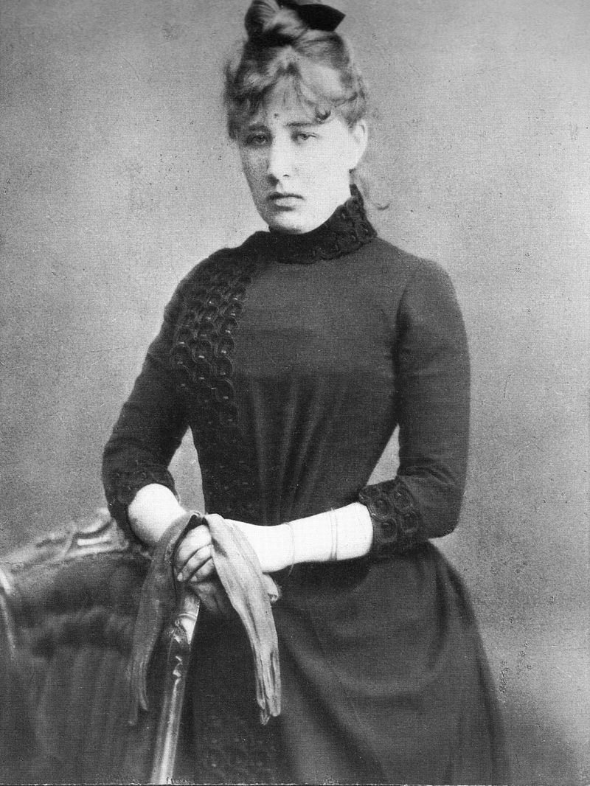
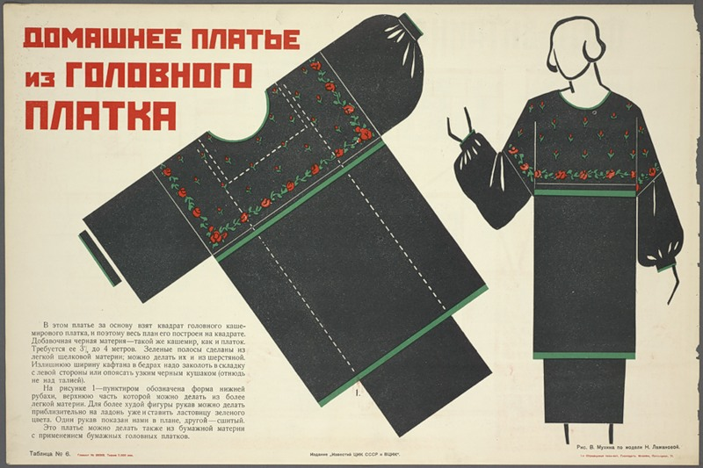
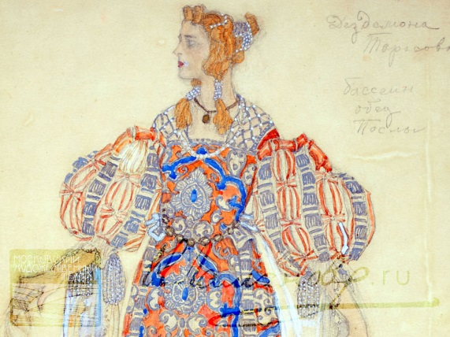
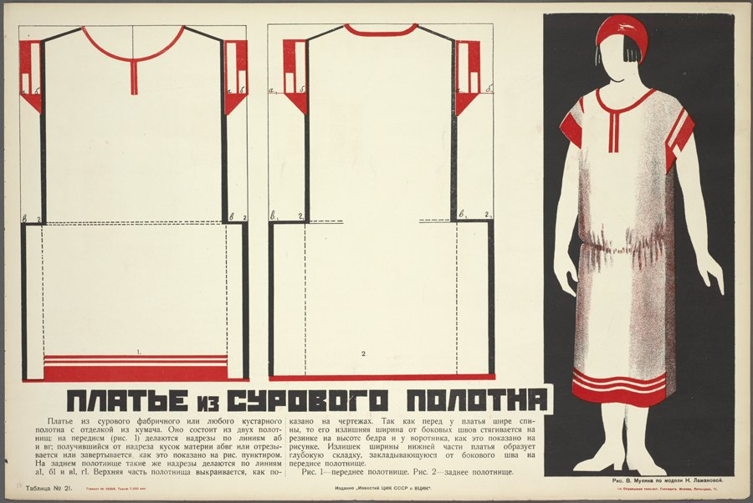
Содержание подготовительного этапа проекта
Костюм – особый объект творческой деятельности художника.
Такими источниками творческого вдохновения могут выступить: форма костюма; особенности кроя предметов одежды; сочетание различных фактур материалов; колористическое решение костюма; богатство декоративной отделки; характер образа.

Slide 5
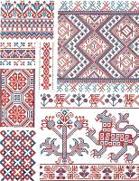

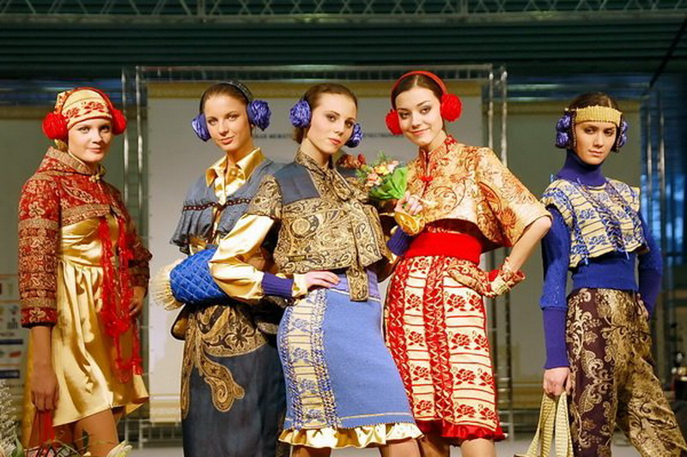
Искру интереса к русскому костюму разожгла в начале ХХ века важная фигура, почитающая народные традиции в модной одежде, – Надежда Петровна Ламанова.

Slide 6
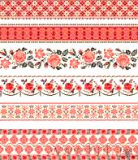
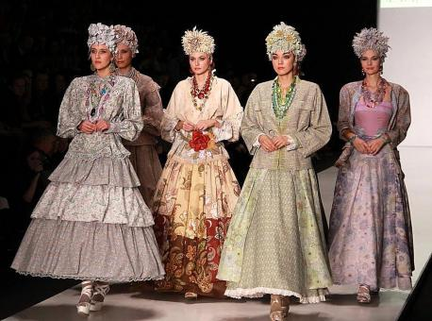
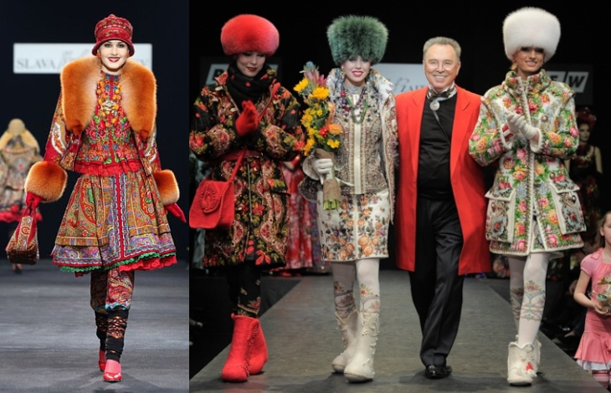
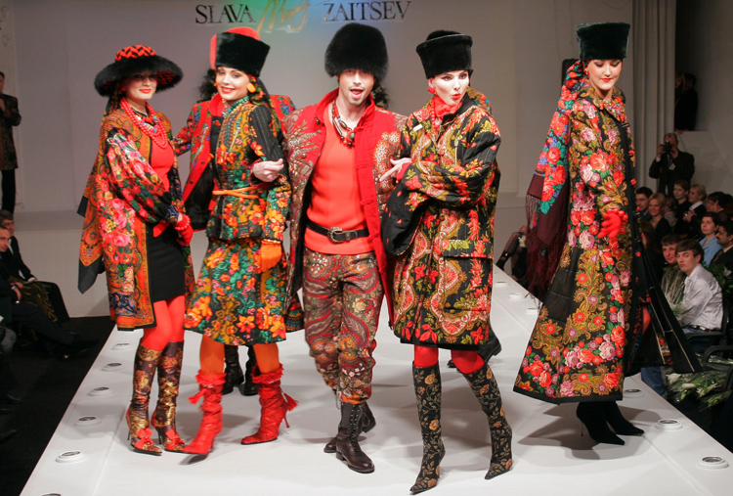
Еще одним модельером, привносящим красоту русского традиционного костюма в современную одежду, можно по праву назвать Вячеслава Основной образ в творчестве Зайцева – это жизнеутверждающая русская красавица, женщина-праздник.

Slide 7
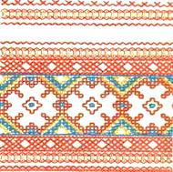
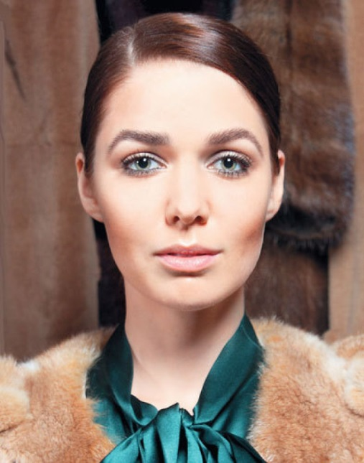
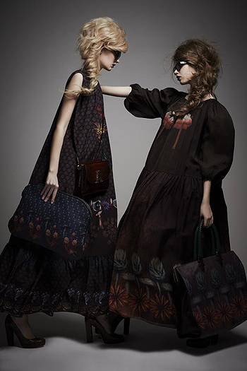
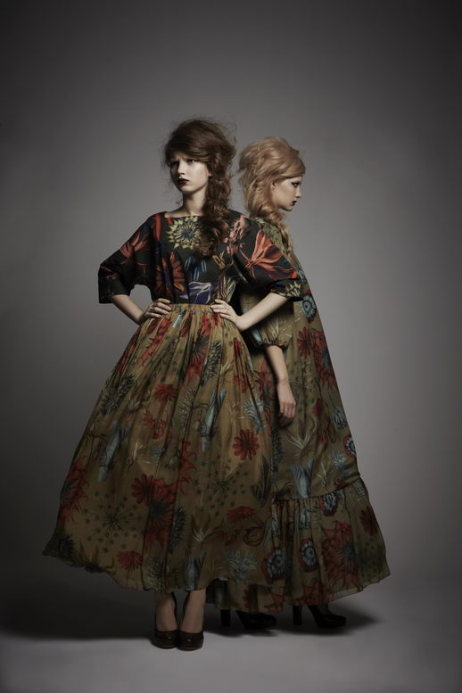

Современные дизайнеры одежды часто обращаются за идеями к народным традициям, как, например, завсегдатай модных показов Алена Ахмадуллина. Дизайнер создает великолепные наряды для современных модниц, используя сказочный образ царевны из тридесятого царства.

Slide 8
Содержание проектировочного этапа проекта
Коллекция одежды "Русские самоцветы"
Ткани
Цвета
Декор
Крой

Slide 9
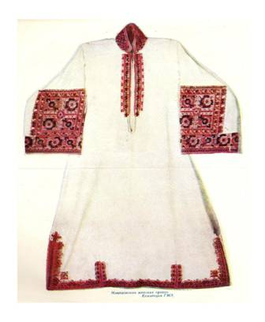
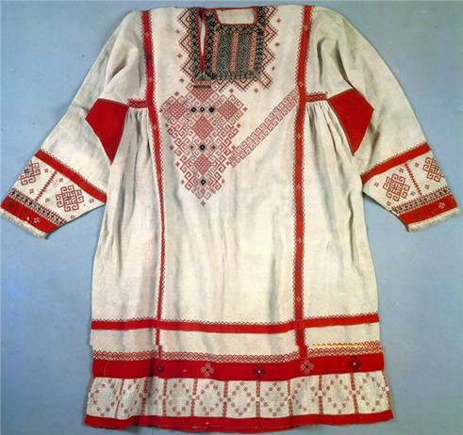
Ткани
Основными тканями, применявшимися для народной крестьянской одежды, были домотканые холст и шерсть простого полотняного переплетения, а с середины XIX в. — фабричные шелк, атлас, парча с орнаментом из пышных цветочных гирлянд и букетов, кумач, ситец, сатин, цветной кашемир.
  Крой
Народный костюм женщин состоял из сарафана и белой рубахи. Сарафан был украшен в зависимости от статуса его обладательницы: бархатом, жемчугами или же простой тесьмой. Так как речь пойдет о русском народном сарафане, рассмотрим более по- дробно данный вид одежды. Сарафан – это русская народная одежда, по внешнему виду напоминающая платье, без рукавов чаще всего на лямках. Сарафаны были различны по виду материала, покрою, украшениям.

Slide 10
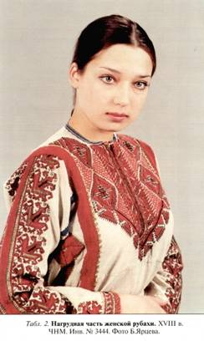
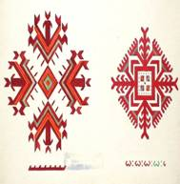
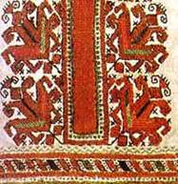
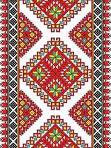
  Цвета
В вышивке чувашей использовали сдержанные цвета, близкие к природным. Больше всего использовали сдержанные красноватые цвета – темно-красный, коричневатый, бордовый, а также зеленые, желтые и синие цвета.
Декор
Веками формировавшийся образ мира воплотился в присущих только мордовскому народу знаковой системе, орнаментальных композициях. Это образы коня, утицы, процветающей ветви, восходящие к языческой древности, культу деревьев и воды, культу природы, частью которой чувствовал себя человек. В мордовской вышивке, украшениях немало узоров, связанных с образом водной птицы.

Slide 11
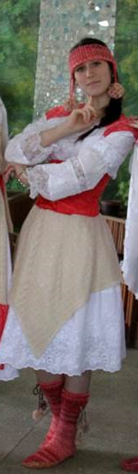
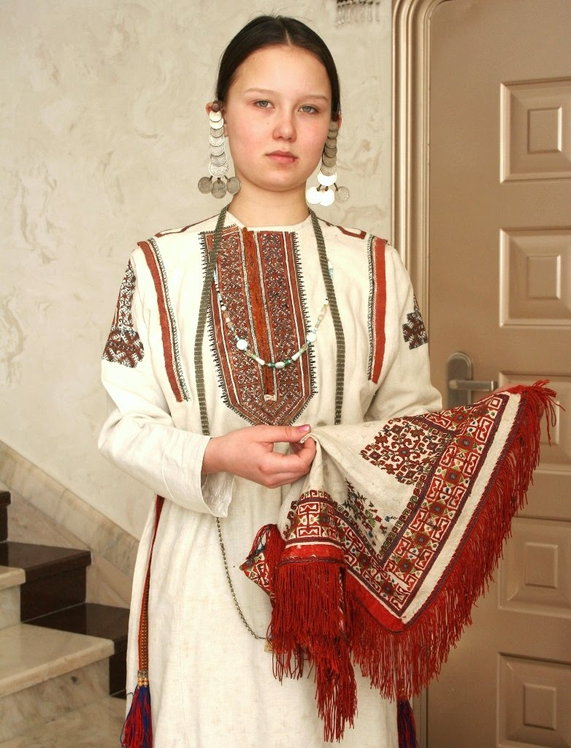
Содержание практического этапа проекта
Авторская коллекция молодежной одежды «Русские самоцветы», разработанная в направлении прет-а-порте с элементами этнических мотивов, демонстрирует индивидуальное видение мира, пропущенное через призму авторского восприятия; создается неповторимый новый образ, оригинальный и выразительный. Источником вдохновения в создании коллекции одежды являются традиции, быт и одежда народов поволжья – Мордва,Чуваши.

Slide 12
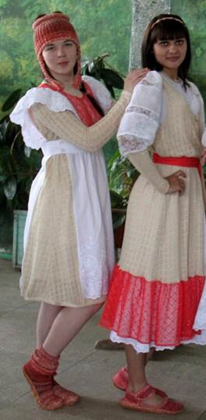
Прямой силуэт в моделях коллекции обеспечивает свободу движений, и в комплекте с мягкими материалами – чувство комфорта.
Ключевым моментом при создании коллекции так же стало и первозданная природа, с её необыкновенной красотой и таинственностью, нашла своё отражение в цветовой гамме коллекции:, терракотовый, вишневый, белый, цвет слоновой кости.
Цветовая гамма каждой модели гармонично распределена, оттенки дополняют друг друга, или же, наоборот, контрастируют, придавая тем самым яркости об- разу в целом.
Коллекция дополняется аксессуарами, выполненными в сочных ягодных оттенках.

Slide 13
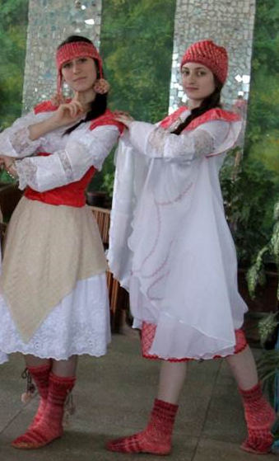
Результатом проделанной работы является изготовленная коллекция в этно-стиле «Русские самоцветы». Она служит прекрасным образцом сочетания национальных традиций и современности.

Slide 14
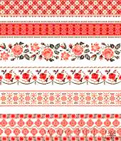
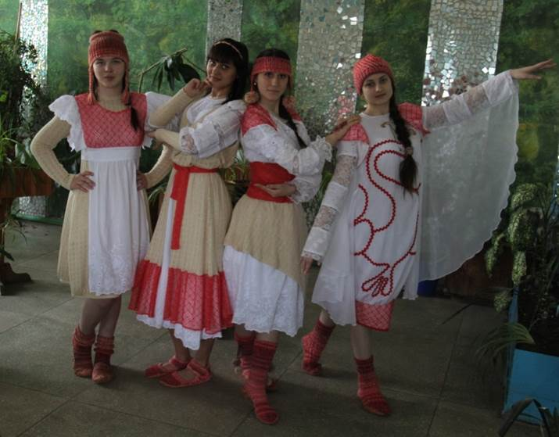
СПАСИБО ЗА ВНИМАНИЕ !

